Slide 1
智慧景区智能化设计方案

Slide 2


设计方案
系统架构选择 功能介绍
设计思考

Slide 3
设计方案- 需求分析
建设方
管理方
游客
1.设计的系统能满足现 阶段的需求，并且在一 段时间内不落伍； 2.系统具有可扩展性；
3.投资回报率高。
1.管理方便、快捷；
2.保障园区安全；
3.指引游客消费以获取 更高的回报。
1.园区购票多样；
2.园区停车、寻车便捷；
3.园区游览体验度高；
4.园区购物有特色。
宏观把控，分步实施，打造智慧旅游！

Slide 4


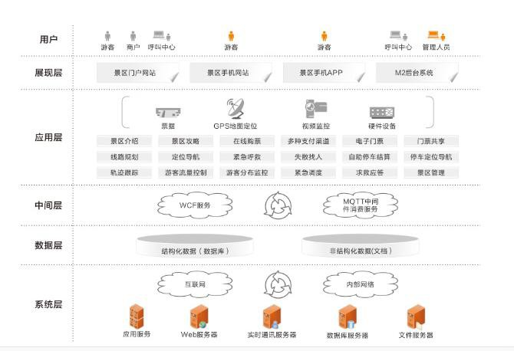
小镇- 系统整体架构

Slide 5
设计方案
6个管理中心
4大应用平台
监管中心 数据中心 卡务中心 结算中心 票务中心 自助服务中心
应用平台
1个核心、4个应用平台、6个管理中 心、28个应用子系统，打造高端智慧 旅游。
游客应用平台 景区管理平台 行政管理平台 综合服务平台
核心
应用子系统
管理中心
28个应用子系统
游客票务应用系统 游客自助服务系统
......

Slide 6
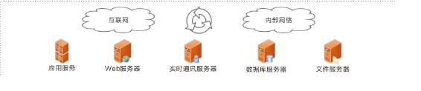
平台- 1个核心
1.利用云计算、物联网等新技术，借助便 携式终端设备，实现主动感知景区资源、 景区经济、景区活动、景区游客等各个方 面的综合管理信息； 2.实时通过海量信息过滤、分析、统计， 及时将信息结果进行发布； 3.服务于游客游玩、旅行服务企业与景区 管理服务、行政单位监控管理； 4.达到对各类旅游信息的智能感知、方便 利用的效果，以提升游客旅游满意度、提 升旅行服务企业与景区的综合服务质量和 旅游资源的高效运转、以及行政单位对景 区的综合管控。
核心

Slide 7




应用平台- 游客应用平台
1.游客应用平台：负责管理运行时需要进 行的电子商务、景区电子门票与商家优惠 券、定位导航、自助导览（电子导游/路 线规划）、多媒体自助查询与服务、线下 自助消费、手机直播、LED信息发布、停 车诱导与定位、寻车导航、停车与缴费、 SOS系统等系统管理和数据处理业务。建 设游客应用平台，目的是通过语音、短信、 WEB、移动（APP）等多种接入方式，结合 卡片识别技术、二维码识别技术、微信支 付技术、支付宝支付技术等，实现为游客 提供旅行过程的食、住、行、游、购、娱 全方位的综合服务。
1
游客应用平台
2
景区管理平台
3
行政管理平台
4
综合服务平台

Slide 8
应用平台- 景区管理平台
2.景区管理平台：面向景区的内部办公及综 合管理的信息系统，包括线上售票、实时流 控与预警、平安景区与监控、运营车辆调度、 线上景区推送、多媒体信息管理、LED信息 发布管理、企业管理一卡通（考勤/门禁/消 费）、环卫监控等系统管理与数据处理业务， 优化景区旅游从业人员管理的机制，提高管 理效率，减少管理成本，着力打造一个运营 高效、管理科学的智慧景区。
1
游客应用平台
2
景区管理平台
3
行政管理平台
4
综合服务平台

Slide 9
应用平台- 行政管理平台
3.行政管理平台：为旅游行政管理部 门对所辖景区进行综合治理、数据监 控与行政信息发布管理等综合管理功 能系统，主要包括景区管理、数据收 集、信息发布等系统管理与数据处理 业务，同时为景区行政管理提供系统 化、数据化经营管理数据信息，提供 景区行政管理者提供决策分析数据。
1
游客应用平台
2
景区管理平台
3
行政管理平台
4
综合服务平台

Slide 10
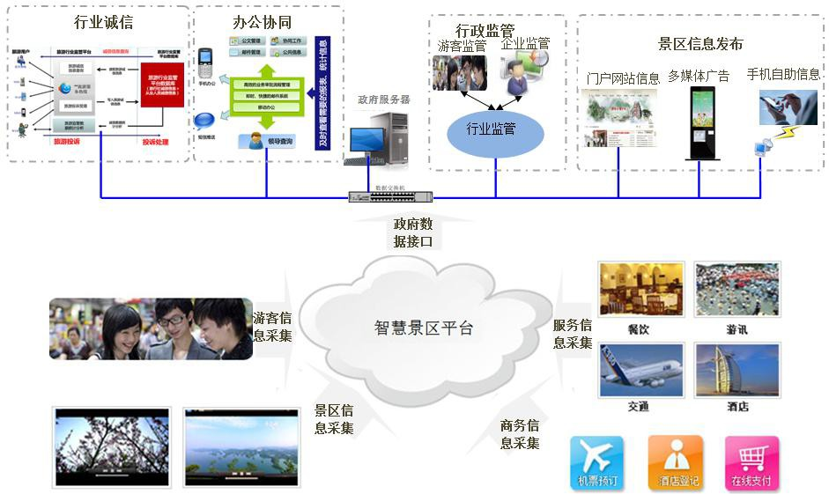
行政管理平台- 系统整体架构
景区管理、数据收集、信息发布等系 统管理与数据处理业务，同时为景区 行政管理提供系统化、数据化经营管 理数据信息，为景区行政管理者提供 决策分析数据。

Slide 11
应用平台- 综合服务平台
4.综合服务平台：提供综合办公、通 信管理、酒店服务与管理、平安商户 与管控、线上/线下交易管理、银行 账务管理等等景区综合服务系统管理 与业务处理，提高景区服务质量，游 客与景区服务单位（旅行社、商户） 可通过服务平台了解景区情况，人流 分布、购票、路线规划、购物娱乐以 及服务单位经营管控等。提升景区实 时服务游客与资源调配的能力，提高 智慧景区服务效率与服务满意度。
1
游客应用平台
2
景区管理平台
3
行政管理平台
4
综合服务平台

Slide 12
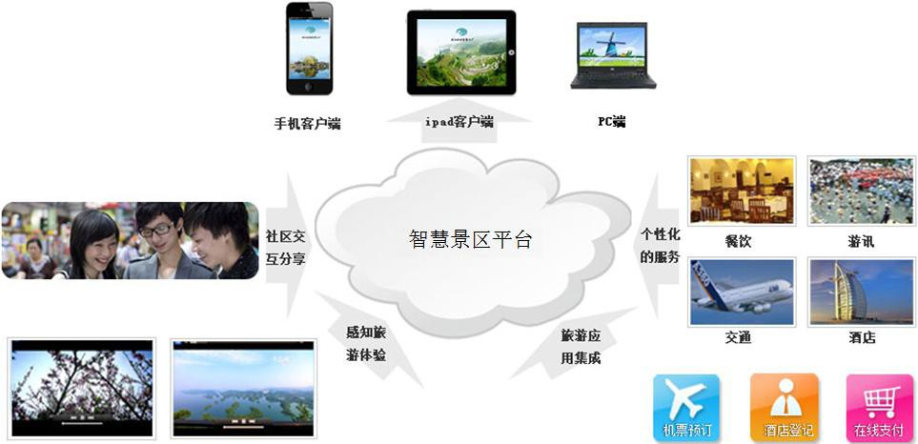
综合服务平台- 系统整体架构
通过基于物联网、云计算、互联网/移 动互联网、定位导航和监控技术，实 现信息的传递和实时交互，让游客的 旅游过程更顺畅，同时提升旅游的舒 适度和满意度，为游客带来更佳的旅 游安全保障和旅游品质保障，提供综 合办公、通信管理、酒店服务与管理、 平安商户与管控、线上/线下交易管理、 银行账务管理等等景区综合服务系统 管理与业务处理，提高景区服务质量， 游客与景区服务单位（旅行社、商户） 可通过服务平台了解景区情况，人流 分布、购票、路线规划、购物娱乐以 及服务单位经营管控等。提升景区实 时服务游客与资源调配的能力，提高 智慧景区服务效率与服务满意度。

Slide 13

管理中心- 监管中心
1.监管中心：为管理系统的管理人员 提供操作入口，方便其动态掌握管理 平台、管理中心工作站、通讯控制设 备、IC卡收费终端和身份识别认证终 端的工作状况，实现管理系统全网环 境下的集中监控和管理。
监管中心
自助服务 中心
数据中心
管理中心
票务中心
卡务中心
结算中心

Slide 14
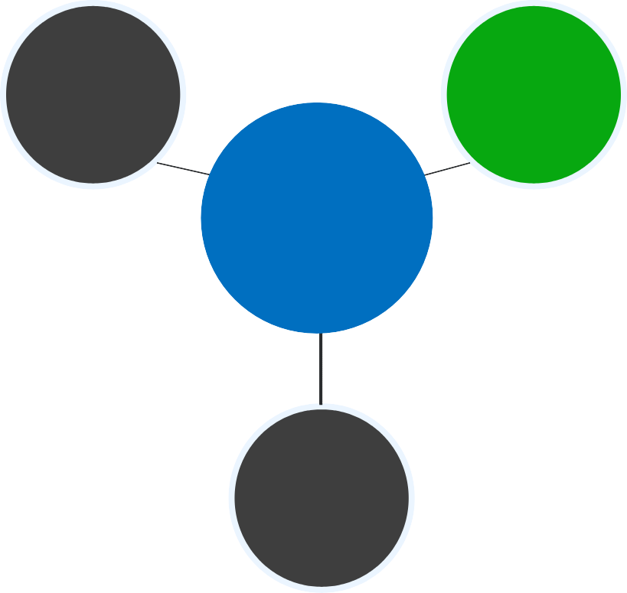
管理中心- 数据中心
2.数据中心：由一套数据库服务器和 配套的数据库管理系统组成，可分为 金融数据中心和身份数据中心两部分。
监管中心
自助服务 中心
数据中心
管理中心
票务中心
卡务中心
结算中心

Slide 15
管理中心- 卡务中心
3.卡务中心：面向持卡人的柜面业务 系统，它的职责与任务是负责整个系 统中所有用户卡的发行，包括员工卡， 身份识别卡，临时卡等用户卡。它还 负责日常对卡的维护，如卡的挂失、 解挂、补卡、换卡、卡信息维护、单 个注销和成批注销等工作，并生成相 应的报表和流水记录。
监管中心
自助服务 中心
数据中心
管理中心
票务中心
卡务中心
结算中心

Slide 16

管理中心- 结算中心
4.结算中心：对系统发生的交易进行 账务归集，将系统产生的交易结算给 各个商户实体；具有自动对账的功能， 自动对卡务、商户等实体进行账务审 计，自动进行更新会计科目，达到日 清月结的目的。
监管中心
自助服务 中心
数据中心
管理中心
票务中心
卡务中心
结算中心

Slide 17
管理中心- 票务中心
5.票务中心：对各种门票、售票、优 惠、验票等管理系统的业务处理中心， 负责处理管理运行时需要进行的所有 票务管理和数据处理业务；降低人工 检票的工作量，提高效率，杜绝假票， 并且可以快速准确的统计每时段进入 景区的游客量，有助于实现景区的客 流量控制，更好的保护景区生态环境。
监管中心
自助服务 中心
数据中心
管理中心
票务中心
卡务中心
结算中心

Slide 18
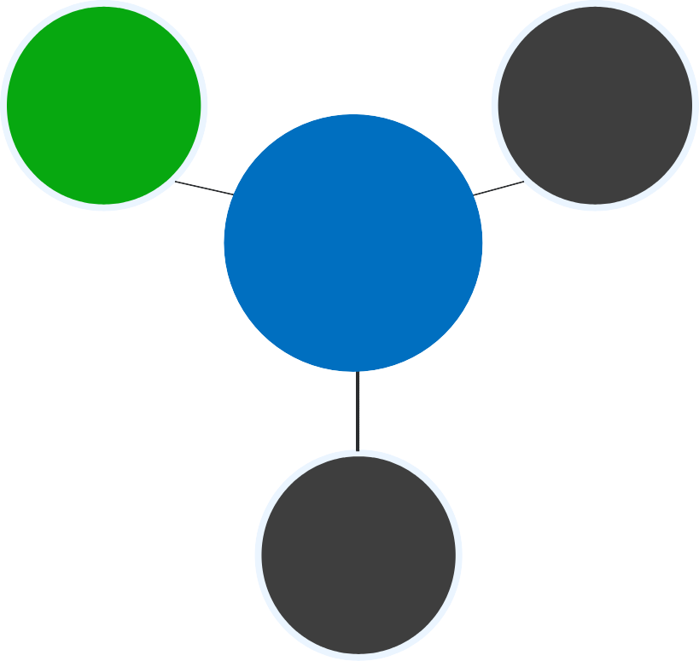
管理中心- 自助服务中心
6.自助服务中心：游客可以在任何时 间以适合的方式自助办理系统提供的 功能业务，如在线购票、路线规划、 缴费和相关信息查询等。
监管中心
自助服务 中心
数据中心
管理中心
票务中心
卡务中心
结算中心

Slide 19



应用子系统- 整体系统架构
应用子系统可分为三个方面的建设： 1.游客体验层：提供游客食、住、行、 游、购、娱全方位的综合服务； 2.景区管理层：智慧管理，节省人力， 提高效率； 3.基础建设层：智慧旅游基础层次建设。
1
游客体验层
2
景区管理层
3
基础建设层

Slide 20
应用子系统- 游客体验层
游客体验层包括：
1. 游客票务应用系统；
2. 停车场管理系统；
3. 多媒体信息引导及发布系统；
4. 信息查询系统；
5. 无线WiFi系统；
6. 手机直播系统；
7. 景区消费系统
8. 紧急求助系统；
9. 游客自助服务系统；
10.车位引导及反向寻车系统；
11.客控系统。
1
游客体验层
2
景区管理层
3
基础建设层

Slide 21
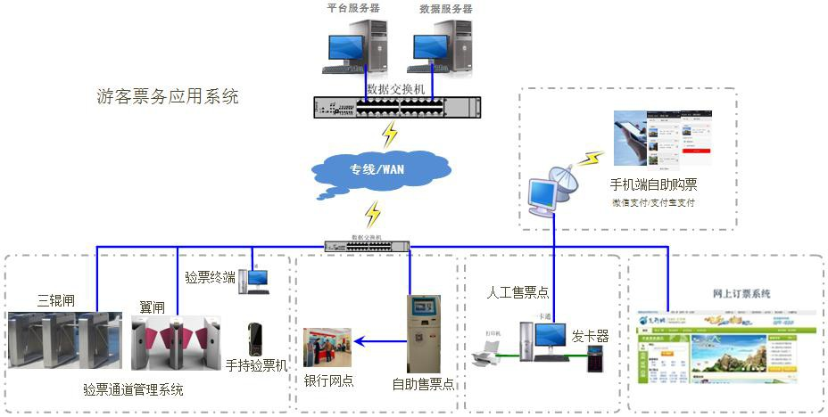
游客体验层- 游客票务应用系统
设计思路： 1.购票方式：景区窗口、移动电商、微信售票、手机APP、淘宝等第三方平台、电商网站、 自动售票机多种途径； 2.进出方式：条码、二维码纸票、IC卡电子门票、手机端二维码门票、十二生肖定位手环。

Slide 22
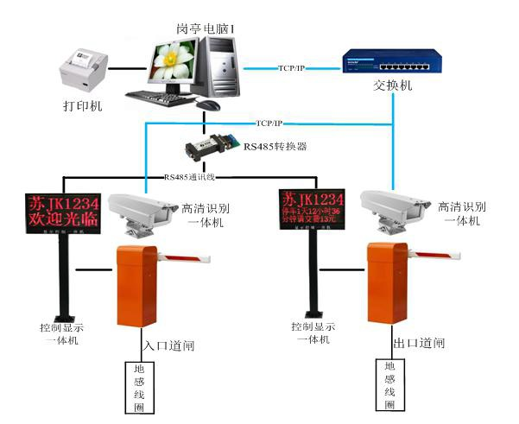
游客体验层- 停车场管理系统
设计建思路： 1.纯车牌识别收费系统；
2.系统单独设置UPS供电。

Slide 23
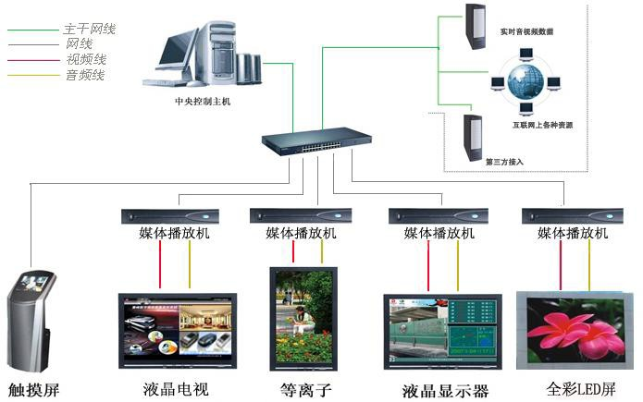
游客体验层- 多媒体信息引导及发布系统
设计思路： 1.购票大厅：可显示景区介绍、购票方式、进园须知等；
2.园区：可显示各个区域游览信息等。

Slide 24
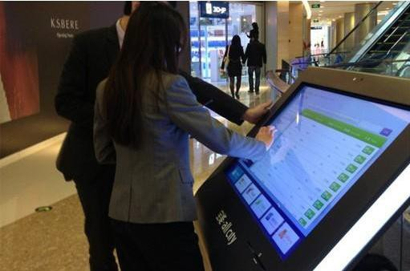
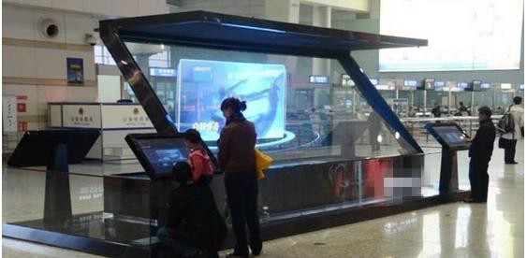
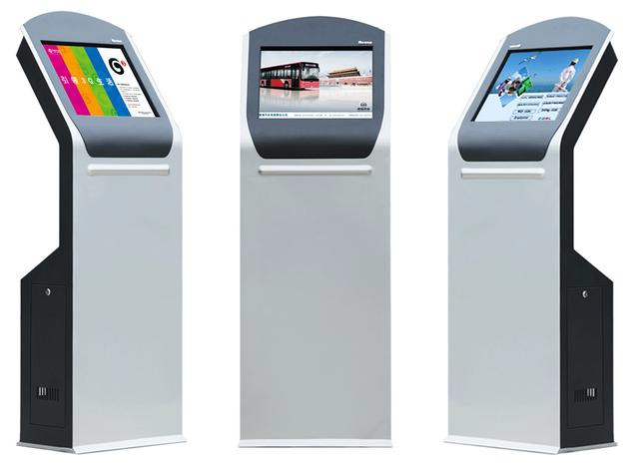
游客体验层- 信息查询系统
设计思路： 1.购票大厅：查询园区概况、住宿信息等；
2.园区：查询各区域游览信息、游览路径等；
3.购票大厅增设全息投影，加强与游客的互动性，提升游客体验。

Slide 25
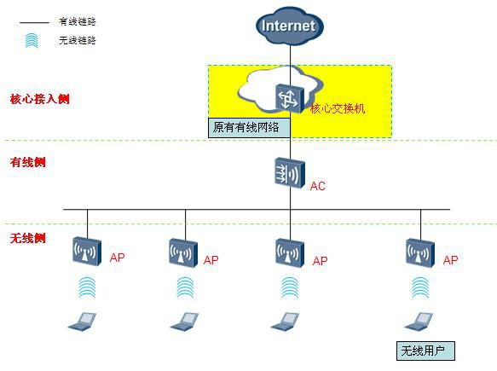
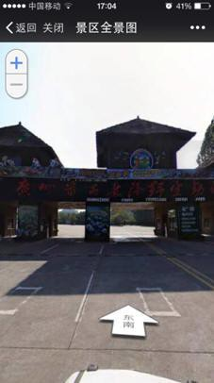
游客体验层- 无线WiFi系统
设计思路： 1.APP、微信、手机摇一摇、短信等多种认证方式，方便游客使用，增强体验感；
2.推送游览信息，方便游客选择；
3.空间定位，选择性推送，满足不同需求；
4.3D导航，景点信息，一览无余。

Slide 26
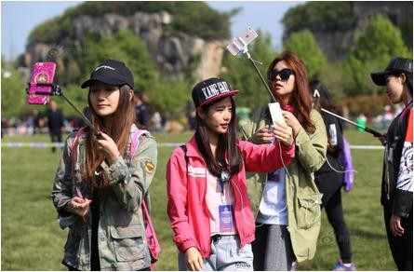
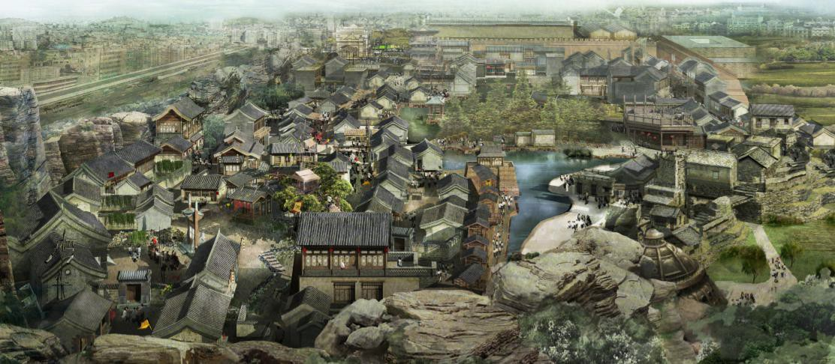
游客体验层- 手机直播系统
设计思路： 1.线上线下，互动体验，吸引潜在游客；
2.后台数据统计、分析，为营销决策提供依据。

Slide 27
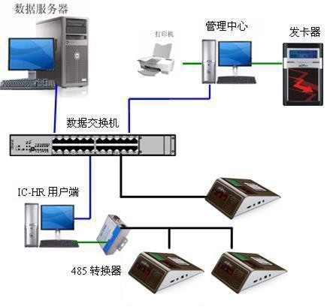
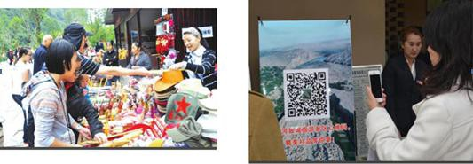
游客体验层- 景区消费系统
设计思路： 1.POS专网，保障数据安全；
2.微信、支付宝支付，方便快捷。

Slide 28
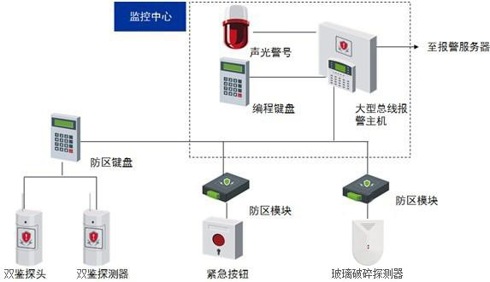
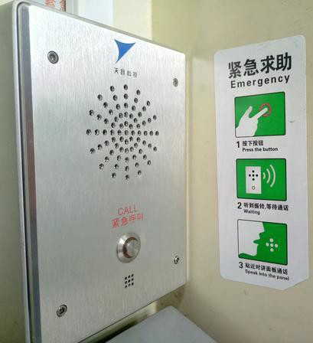
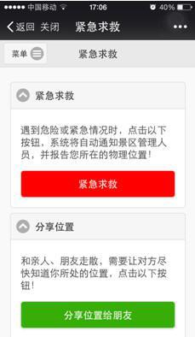
游客体验层- 紧急求助系统
设计思路： 1.卫生间、园区合适位置设置紧急求助系统，便于安保人员及时处理警情；
2.可与音视频监控系统联动，以提高处理效率。

Slide 29
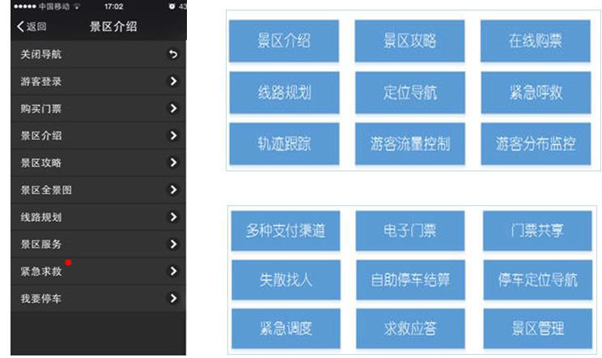
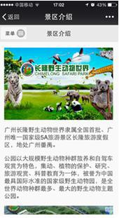
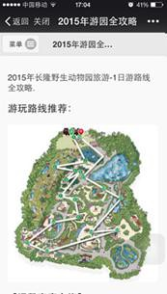
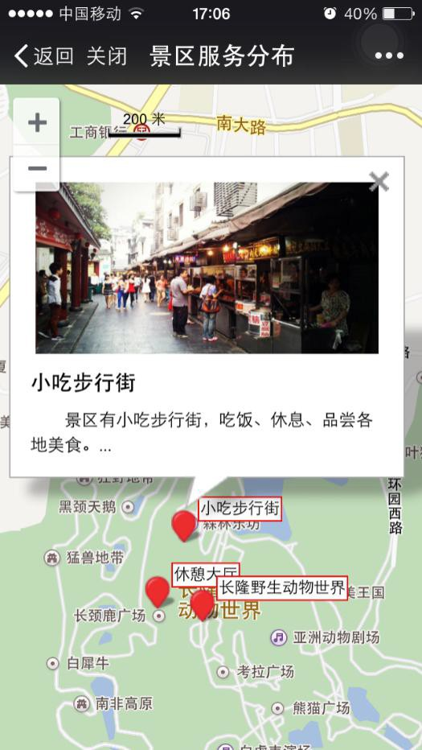
游客体验层- 游客自助服务系统
手机客户端
景区信息
游览攻略
3D全景
景区服务
设计思路： 景区介绍、景区攻略、景区全景图、线路规划、游客分布热力图、景点介绍、 线路规划、定位导航、微信和支付宝在线支付购票、门票二维码分享、扫描二 维码入园、记录车位、寻车导航、自助结算、紧急求救、分享物理位置、景区 人员轨迹及定位、紧急求救应答、酒店预订等。

Slide 30
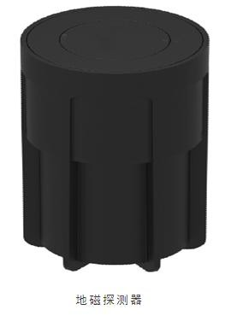
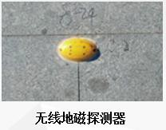
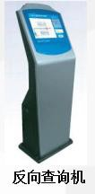
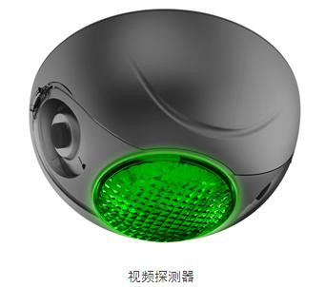
游客体验层- 车位引导与反向寻车系统
设计思路： 1.可监测停车位的空余情况；
2.车位引导与反向寻车实现难度较大，可根据现场实际情况进行选择性设计。

Slide 31
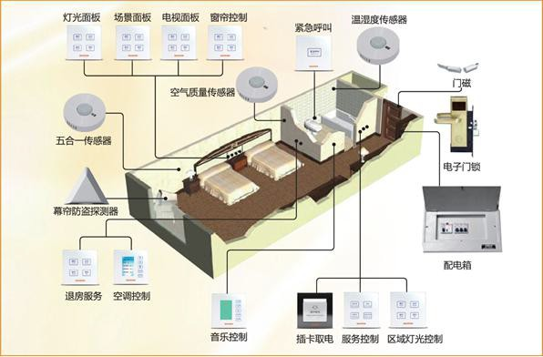
游客体验层- 客控系统
设计思路： 1.各个房间自由控制，满足各种需求；
2.智慧控制，提高住户体验。

Slide 32
应用子系统- 景区管理层
景区管理层包括：
1. 音视频监控系统；
2. 门禁系统；
3. 一卡通系统；
4. 背景音乐及应急广播系统；
5. 电子巡更系统；
6. 无线对讲系统；
7. 客流统计系统；
8. 景区游览车车辆指挥调度管理系统；
9. 楼宇设备监控系统；
10.智能照明系统；
11.能源管理系统；
12.智能化系统集成。
1
游客体验层
2
景区管理层
3
基础建设层

Slide 33
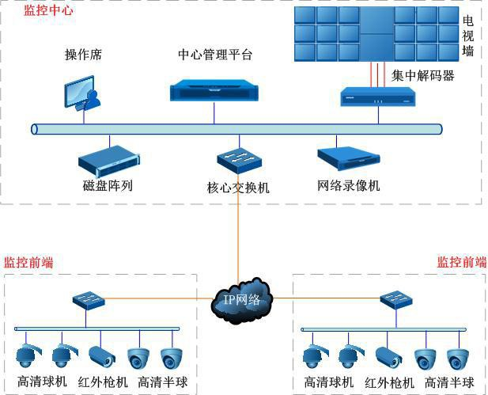
景区管理层- 音视频监控系统
设计思路： 1.存储设备采用磁盘阵列；
2.显示设备采用液晶拼接屏；
3.售票大厅、出入口等重要位置处，摄像机采用带智能分析、目标定位追踪功能 的机型，同时增设拾音功能，以更好地保障人身财产安全；

Slide 34
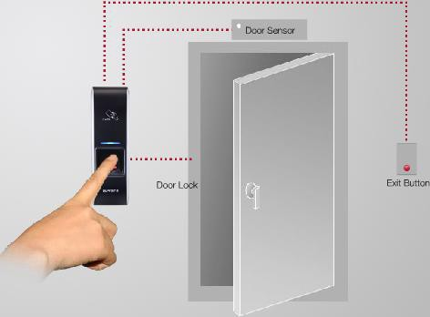
景区管理层- 门禁系统
设计思路： 1.刷卡、指纹、生物识别、手机NFC、手机摇一摇、二维码等多种开门方式；
2.财务室等重要房间设置；

Slide 35
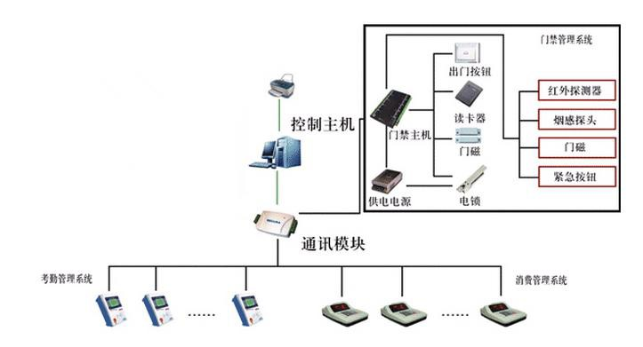
景区管理层- 一卡通系统
设计建议： 门禁、考勤、消费等相结合，一卡在手，通行无忧。

Slide 36
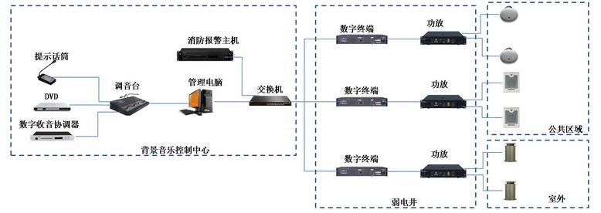
景区管理层- 背景音乐及应急广播系统
设计建议： 1.按功能区设置背景音乐分区，以播放不同的音乐，宣传各功能区的特点；
2.实现与消防联动功能。

Slide 37
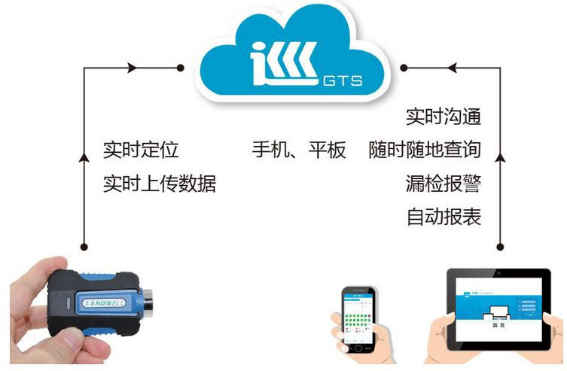
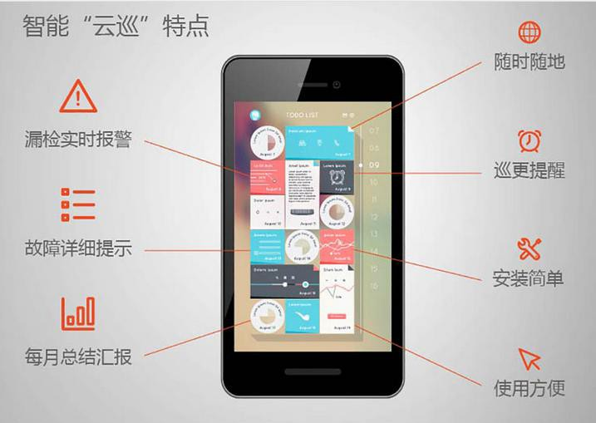
景区管理层- 电子巡更系统
设计思路： 1.“互联网+”云巡系统；
2.无需布线，实时数据传输，同时可拍照上传。

Slide 38
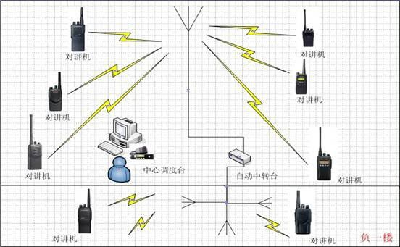
景区管理层- 无线对讲系统
设计思路： 1.数字式对讲系统；
2.多信道设置，满足不同需求。

Slide 39
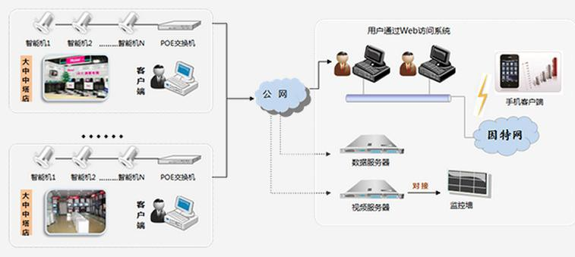
景区管理层- 客流统计系统
设计思路： 1.采用前端数据分析，使数据准确、快速；
2.自动进行游客密度分析，联动信息发布系统、手机客户端，将各功能区有关信 息及时推送给游客，帮助游客规划游览路线，缓解个别功能区的游客压力； 3.前端数据及时传输存储，以供平台大数据分析。

Slide 40
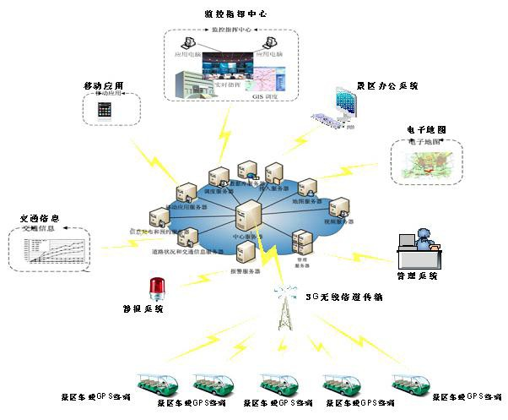
景区管理层- 景区游览车车辆指挥调度管理系统
包含： 1.地图和GPS定位系统；
2.报警子系统；
3.管理和统计子系统；
4.调度和预案管理子系统；
5.信息发布系统；
6.移动应用子系统；
7.车载监控子系统。

Slide 41
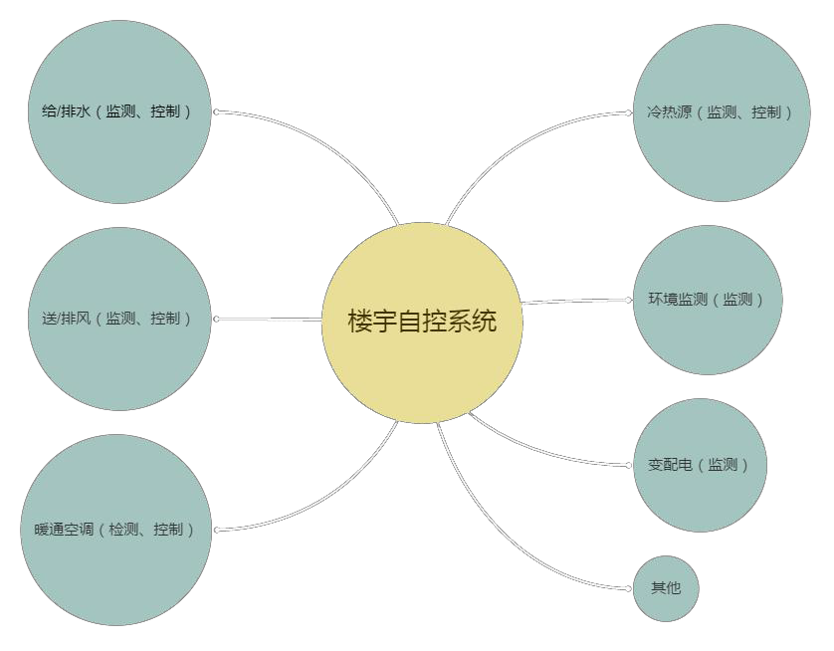
景区管理层- 楼宇设备监控系统
设计思路： 1.暖通设备、给排水设备、送/排风设备、变配电 设备等进行监测；
2.对室内外环境进行监测。

Slide 42
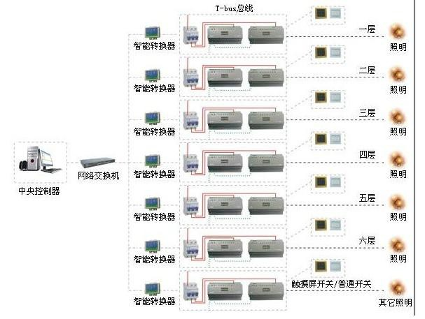
景区管理层- 智能照明系统
设计思路： 1.对公共照明、夜景照明等进行控制；
2.可按时间表控制，也可利用光照度传感器辅助控制。

Slide 43
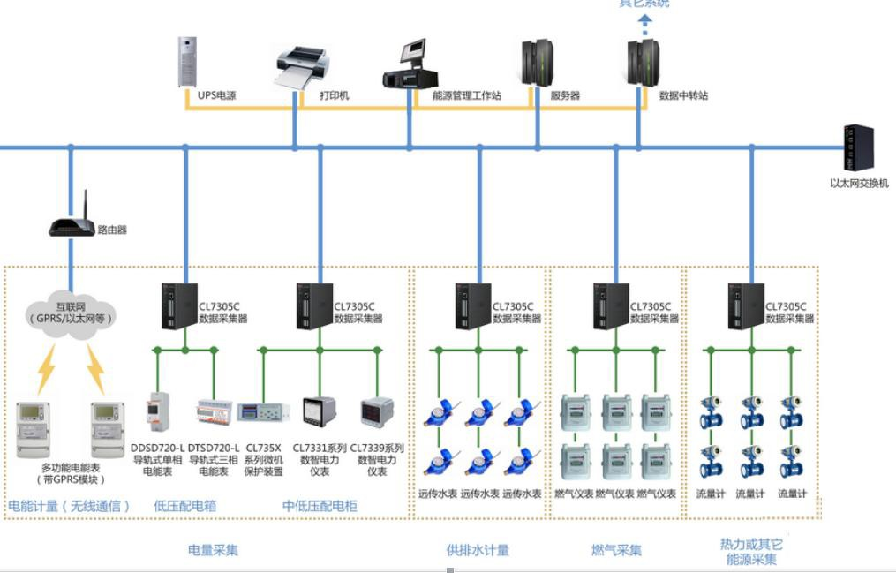
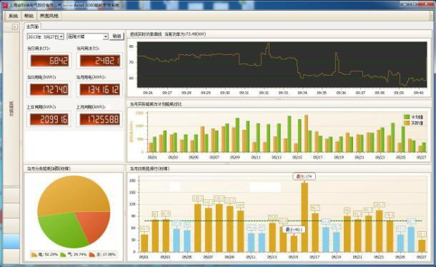
景区管理层- 能源管理系统
设计思路： 1.按不同机电设备，采集能耗数据；
2.可显示总能耗情况，也可单独显示；
3.对数据多种分析，以提供决策依据。

Slide 44
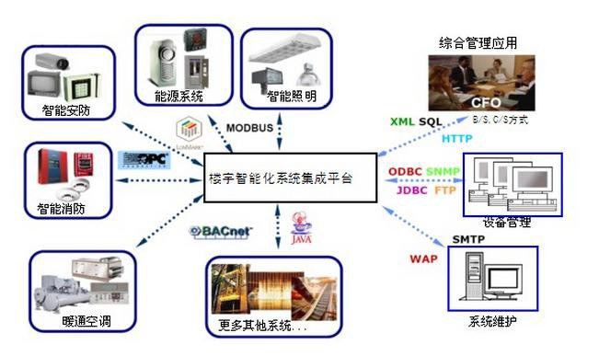
景区管理层- 智能化系统集成
设计思路： 1.集中管理，数据共享，解决信息孤岛问题；
2.提高管理效率。

Slide 45
应用子系统- 基础建设层
基础建设层包括： 1. 综合布线系统；
2. 有线电视系统；
3. 计算机网络系统；
4. 室内外管网工程；
5. 机房工程。
1
游客体验层
2
景区管理层
3
基础建设层

Slide 46
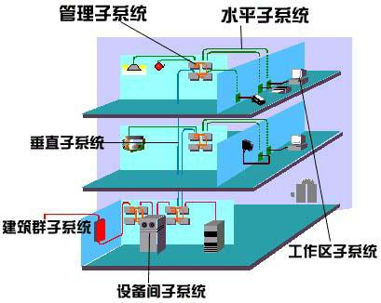
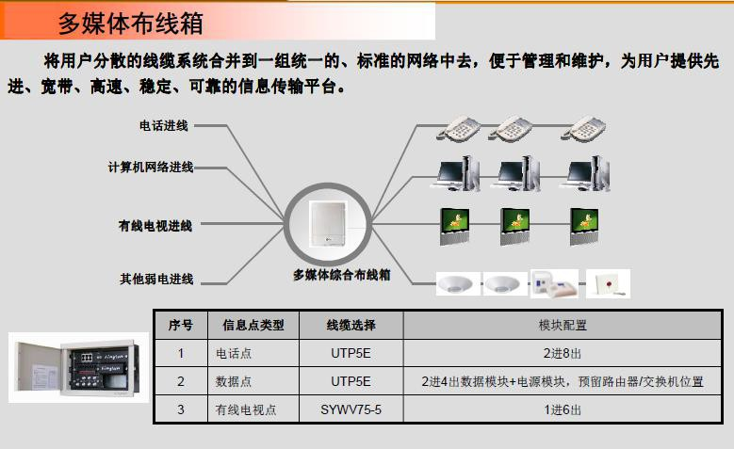
基础建设层- 综合布线系统
设计思路： 1.按功能区分别设置设备间，各个功能区 的不同位置设置多媒体布线箱，便于前端 点位扩展； 2.传输链路冗余，保障通信安全。

Slide 47
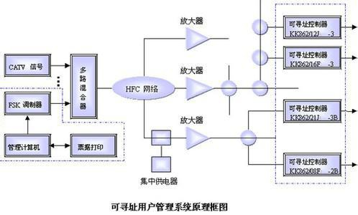
基础建设层- 有线电视系统
设计思路：
前端点位布置在多媒体布线箱，方便扩展。

Slide 48
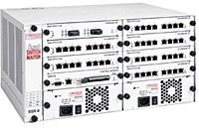


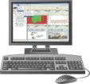
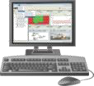


基础建设层- 计算机网络系统
中心路由交换机
中心路由交换机
二/三级交换机
二/三级交换 机
工作站
工作站
10000M
1000M
无线WIFI接入
计算机外网
设计思路：
计算机内网
1.内外网分开设置，保障数据安全；2.设置网络管理平台，对交换机进行统一管理；3.POS消费做 专网设计。

Slide 49

基础建设层- 室内外管网工程
设计思路： 1.室内管网做好预埋管、桥架路由规划，避免浪费；
2.室外管网做好充足的管道预留，为后续扩充提供方便；
3.结合其他专业管网布局，避免交叉。

Slide 50



基础建设层- 机房工程
耗层
设计思路： 1.中心机房按照数据中心的标准设计，可作为项目的一大亮点；
2.机房内的弱电机柜、UPS、精密空调，作模块式设计，便于设备增添与管理；
3.对系统存储的数据，可作备份处理。

Slide 51

结束语
针对性设计 注意设备选型及设计 感谢

Slide 52
结束语
1.由于本项目园区内功能区较多，针对不同的功能区，有相应的解决方案，如酒店住宿功能区，可以 利用酒店客控单元来解决房间内灯光、空气环境、窗帘、背景音乐等控制，在设计时，会根据各功 能区的实际需求，出具详细的解决方案；
2.由于项目比较特殊，在进行系统设计时要注意点位的隐藏，在进行设备选型时，尽量考虑环境因素， 选择最优配置。

Slide 53
Thank ！

